Slide 1
זימון תהליכים

Slide 2
זימון תהליכים
עקרונות בסיסיים
קריטריונים לזימון
אלגוריתמים

Slide 3
זימון תהליכים
עקרונות בסיסיים
ניצול המעבד בצורה מקסימאלית מושג ע"י תכנות מקבילי
ריצת תהליך בדרך כלל מורכבת ממחזוריות של ריצת מעבד והמתנה לקלט/פלט, ריצה על המעבד שלאחריה קלט/פלט
המטרה שלנו היא חלוקת המעבד

Slide 4
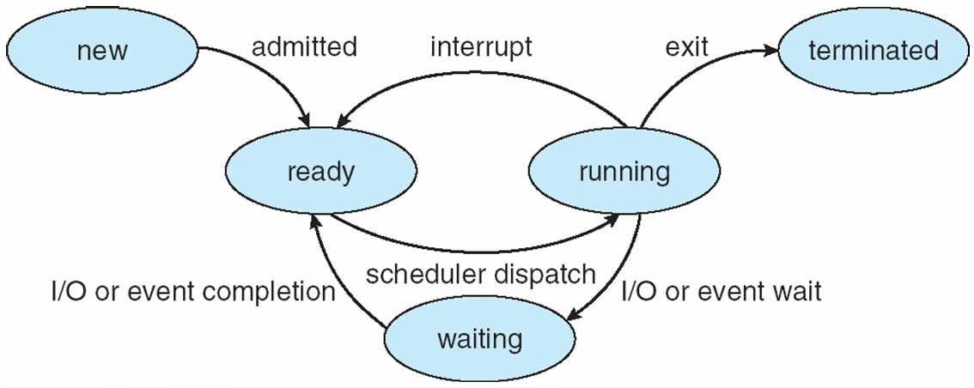
זימון תהליכים

Slide 5
זימון תהליכים
סדרן המעבד – CPU Scheduler
סדרן לטווח קצר, בוחר מבין התהליכים שנמצאים ב Ready Queue ומקצה את המעבד לאחד מהם
  התור יכול להיות ממוין במספר דרכים
החלטות זימון המעבד יכולות לקרות כאשר תהליך:
  מחליף ממצב ריצה למצב המתנה
  מחליף ממצב ריצה למצב Ready
  מחליף ממצב המתנה למצב ריצה
  מסיים את פעולתו
במקרים 1 ו 4, מתבצעת לא מתבצעת חטיפה
במקרים 2,3 מתבצעת חטיפה – הסדרן הוא בעצמו מוציא את התהליך מהמעבד ומכניס תהליך אחר במקומו

Slide 6
זימון תהליכים
קריטריונים לזימון
זמן תגובה – הזמן מקבלת בקשה עד להתחלת ביצועה
CPU utilization – ניצול המעבד, כמה אחוז מהזמן המעבד היה מנוצל
Throughput – תפוקה – מספר התהליכים שסיימו את פעולתם ביחידת זמן מסויימת
Turnaround time – זמן אספקה – הזמן שלוקח לבצע תהליך ספציפי
Waiting time – זמן המתנה – כמות הזמן הכוללת שהתהליך המתין ב Ready Queue (לא להתבלבל עם מצב waiting של תהליך)
  Average waiting time – ממוצע זמן ההמתנה של כל התהליכים

Slide 7
זימון תהליכים
קריטריונים לזימון
המטרה:
CPU utilization מקסימלי
Throughput מקסימלי
Turnaround מינימלי
Waiting time מינימלי

Slide 8
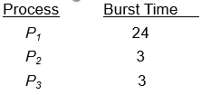
זימון תהליכים
First Comes First Served (FCFS)
נתונים שלושה תהליכים
נניח שהתהליכים הגיעו בסדר (משמאל לימין): P₁ ,P₂ ,P₃
טבלת Gannt של הסידור:
זמן המתנה: P₁ = 0; P₂ = 24; P₃ = 27
זמן המתנה ממוצע: (0 + 24 + 27)/3 = 17

Slide 9
זימון תהליכים
First Comes First Served (FCFS)
נניח והתהליכים הגיעו בסדר (משמאל לימין): P₂ , P₃ , P₁
טבלת ה Gannt לסידור תהיה:
זמן המתנה: P₁ = 6; P₂ = 0; P₃ = 3
זמן המתנה ממוצע: (6 + 0 + 3)/3 = 3
הרבה יותר טוב מאשר התרחיש הקודם

Slide 10
זימון תהליכים
Shortest Job First (SJF)
לכל תהליך, שמור זמן ה CPU הבא שלו
בעזרת הזמנים האלה מעדיפים את התהליכים עם הזמן הקצר יותר
SJF נותן לנו את הזמן המתנה הממוצע הנמוך ביותר עבור קבוצת תהליכים
הקושי הוא כיצד ניתן לחזות מראש את זמן העיבוד הבא של התהליך

Slide 11
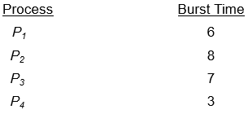
זימון תהליכים
Shortest Job First (SJF)
טבלת Gannt:
זמן המתנה ממוצע: (3 + 16 + 9 + 0) / 4 = 7

Slide 12
זימון תהליכים
Round Robin
כל תהליך מקבל יחידת זמן עיבוד קטנה (time quantum / time slice), בד"כ 10-100 מילישניות. לאחר שהזמן נגמר, התהליך "נחטף" ומתווסף לסוף ה ready queue (אלא אם כן יצא לקלט פלט)
ביצועים:
Quantum גבוה – FIFO/FCFS
Quantum נמוך – גורם ליותר מידי ביצועי context switch ותהליך לא מספיק לרוץ זמן סביר

Slide 13
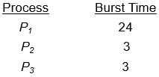
זימון תהליכים
Round Robin
Time quantum = 4 ms
זמן המתנה ממוצע?

Slide 14
זימון תהליכים
Multi-Level-Queue
תור מרובה רמות:
Ready queue מחולק למספר תורים
  תהליכי חזית (foreground) (משתמש)
  תהליכי background (תהליכי batch, תהליכי מערכת)
תהליך נשאר קבוע בתור שלו
לכל תור יש אלגוריתם משלו
Foreground – Round robin
Background – FCFS
הסידור צריך לעבור בין התורים

Slide 15
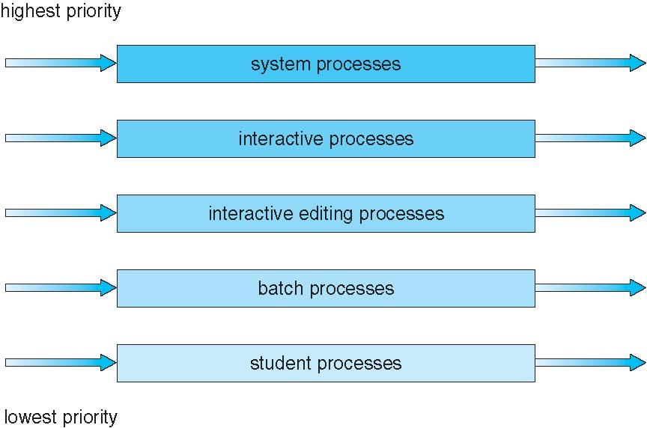
זימון תהליכים
Multi-Level-Queue

Slide 16
זימון תהליכים
Multi-Level-Feedback-Queue
התור מחולק למספר תורים ותהליכים יכולים לעבור בין התורים
הסדרן עבור תורים אלו מוגדר ע"י הפרמטרים הבאים:
  מספר התורים
  לכל תור אלגוריתם סידור משל עצמו
  מתי "להעלות" תהליך לתור בעדיפות גבוהה יותר
  מתי להוריד תהליך לתור בעדיפות נמוכה יותר
  לאיזה תור תהליך ייכנס אחרי מצב המתנה
  סדר התורים שמהם מעבירים למעבד

Slide 17
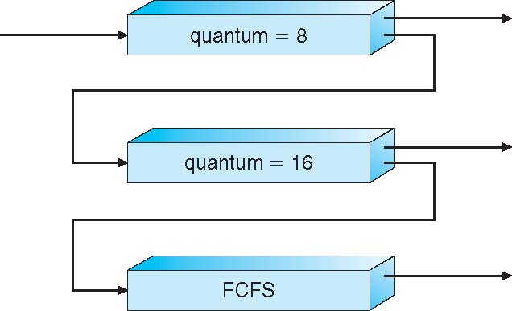
זימון תהליכים
Multi-Level-Feedback-Queue
שלושה תורים:
  Q₀ – RR with time quantum 8 milliseconds
  Q₁ – RR time quantum 16 milliseconds
  Q₂ – FCFS
סדרן:
תהליך חדש נכנס לתור Q0 שמנוהל כ FCFS
כשמגיע תורו להיכנס למעבד הוא רץ עם זמן 8ms
אם לא סיים את פעולתו התהליך נכנס לתור Q1
כשתהליך מגיע מתור Q1 למעבד הוא מקבל זמן של 16ms
אם לא סיים את פעולתו גם לאחר זמן זה, הוא עובר לתור Q2 המנוהל FCFS ללא הגבלת זמן
העדיפות לתורים הוא Q0,Q1,Q2 (משמאל לימין)

Slide 18
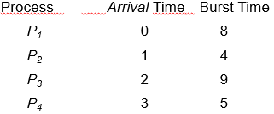

זימון תהליכים
Shortest Remaining Time First (SRTF)
בדומה ל SJF, רק עם חטיפה – תהליך חדש שמגיע ל ready queue ובעל זמן CPU burst קטן יותר מהתהליך שנמצא במעבד, נכנס למעבד במקומו
זמן המתנה ממוצע: [(10-1)+(1-1)+(17-2)+(5-3)]/4 = 26/4 = 6.5 msec

Slide 19
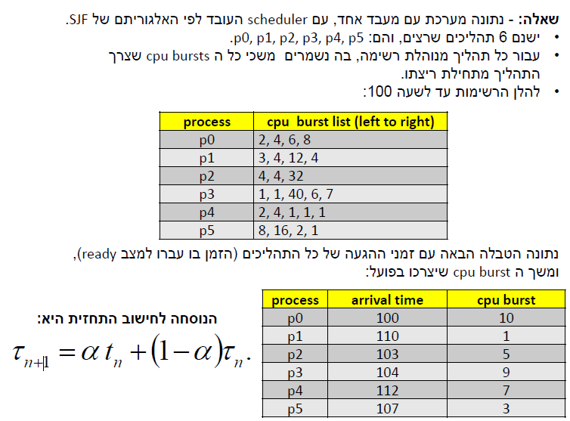
זימון תהליכים
Shortest Remaining Time First (SRTF)
כיצד נעריך את זמן הריצה הבא של התהליך – סטטיסטיקה – מבוסס על זמני הריצה הקודמים של התהליך
  לאחר מכן, נבחר את התהליך עם זמן העיבוד החזוי הקצר ביותר
בדרך כלל α = ½

Slide 20
זימון תהליכים
Shortest Remaining Time First (SRTF)

Slide 22
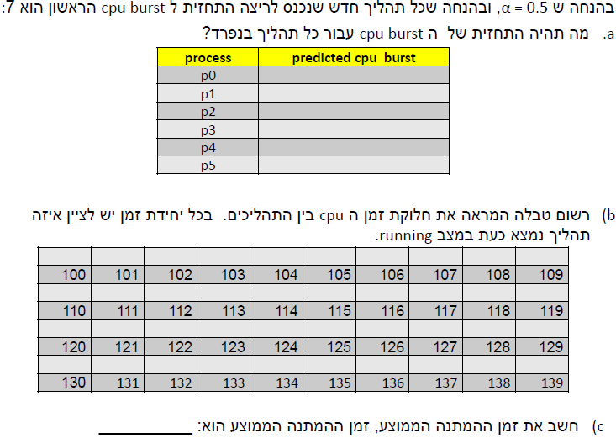
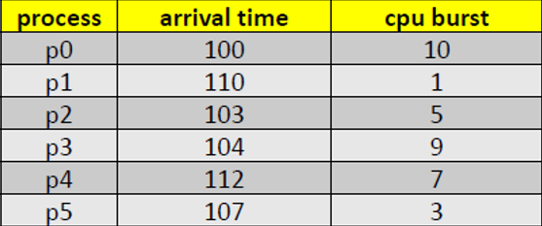

Slide 23
זימון תהליכים
Priority Scheduling
ישנה אפשרות לבצע זימון לפי עדיפות, כך שתהליכים בעדיפות גבוהה יותר יועדפו על פני תהליכים בעדיפות נמוכה יותר
  מבין התהליכים בעדיפות גבוהה אפשר להוסיף שיטה נוספת כגון SJF, כך שייבחרו התהליכים הקצרים יותר
לכל תהליך מוסיפים integer שמציין את העדיפות

Slide 24
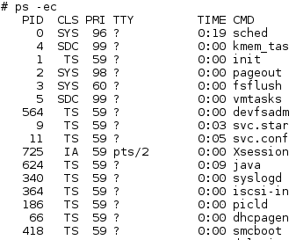
זימון תהליכים
Priority Scheduling
השדה PRI מציין את ה priority של process
במערכת הפעלה Solaris המתשמש יכול לציין עדיפות של -60 עד 60
עדיפות של תהליך עוברת בירושה מתהליך האב

Slide 25
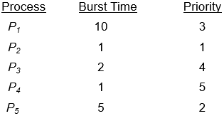

זימון תהליכים
Priority Scheduling
זמן המתנה ממוצע: 8.2msec
P2
P5

Slide 26
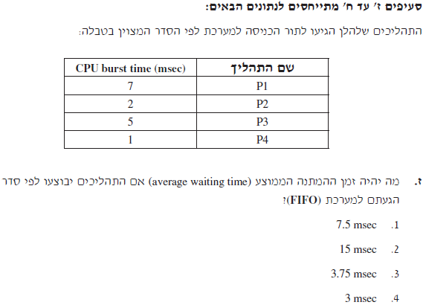
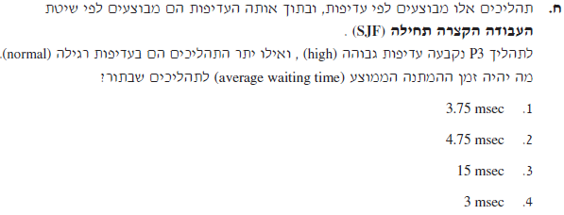

Slide 27
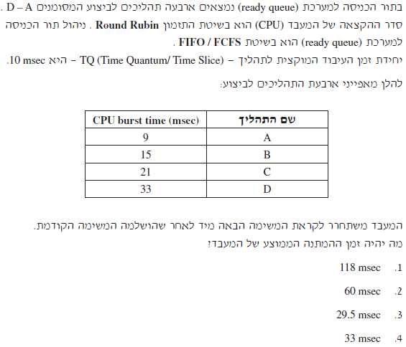

Slide 28
